Slide 1
大学物理学
刘春明

Slide 2
一、大学物理的内容和特点
1、大学物理（I）
运动学
质点动力学
刚体力学
光的干涉
力学
波动光学
光的衍射
振动学基础
光的偏振
波动学基础
狭义相对论

Slide 3
2、大学物理（II）
统计物理初步
静电学
热学
电磁学
静磁学
热力学
变化的电磁场
早期的量子论
量子论
量子力学

Slide 4
3、特点
内容多而杂
特点
难度大且进度快
数理基础要求较高

Slide 5
二、数理基础
1、高等数学（向量，偏微分，梯度，散度，旋度等）
2、高中物理（力学、电磁学等）

Slide 6
三、教材及主要参考资料
1、教材：腾保华，孙云卿等编，大学物理学，科学出版社
2、主要参考资料：
腾保华等编，大学物理学习指导，科学出版社，2015
张三慧编，大学物理学，清华大学出版社
大学物理课程及相关课程的视频公开课

Slide 7
四、作业及成绩构成
1、作业：配套练习册为主（习题册第三周购买，地点待定），拍照上传
2、成绩构成：平时+期中+期末。
平时成绩=平时作业+课堂测试+每章小结+课堂参与+课堂纪律+慕课
补考范围：期末考试的范围
补休范围：全部

Slide 8

五、答疑
1、现场答疑：地点 ：待定 、时间 ：待定
2、网络答疑：如QQ群

Slide 9
六、几点建议
1、提前预习，认真听课，作好笔记，积极参与教学过程
2、按时、独立、认真完成平时作业
3、积极思考、提出问题、解决问题，深入理解课程内容
4、尽力学好大学物理课程，不仅是因其重要、有趣，而且是我们应尽的责任，请谨记：平时不努力，考后徒伤悲！

Slide 10
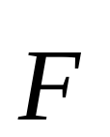
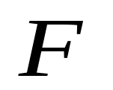
补充知识----1
一、向量（矢量）
1、概念
既有大小，又有方向，且满足向量相加的平行四边形法则，如位移、速度、加速度、力、力矩等
2、表示
有向线段
带箭头的字母（手书应采用的格式）
加粗的字母（出版方便，不宜手书）

Slide 11
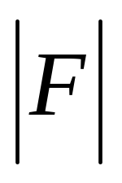
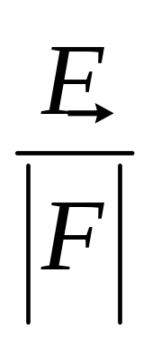
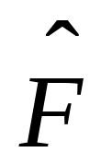
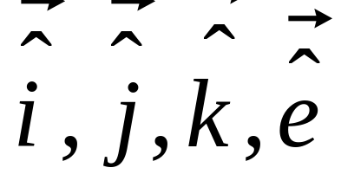
向量的大小（向量的模）
单位向量（模等于1）

Slide 12

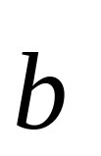
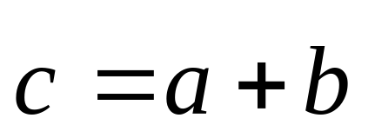

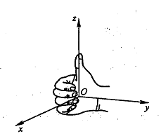
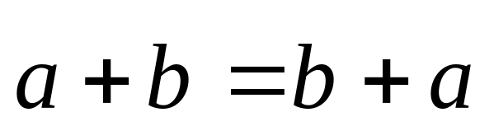
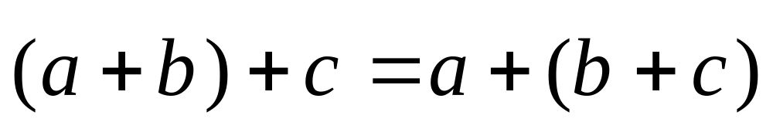
3、向量的运算
A、向量的加减法
向量的加减法满足交换率和结合率
有限大小的转动是否满足交换律？

Slide 13
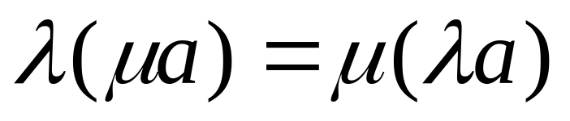
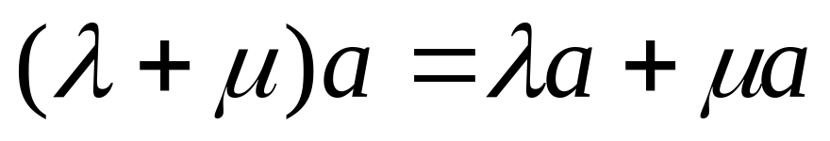
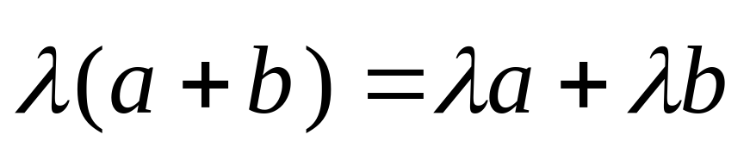

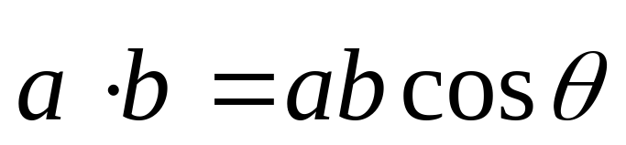
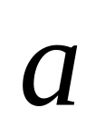
B、向量与实数的乘积还是一个向量，且满足结合率和分配律
C、向量的内积、向量积、混合积
（1）内积

Slide 14
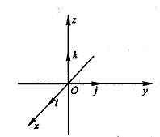
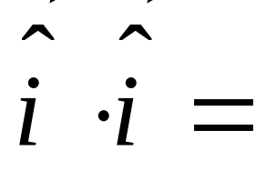
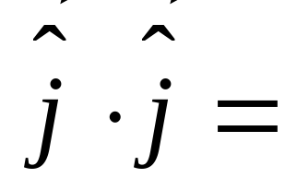
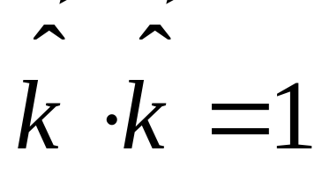
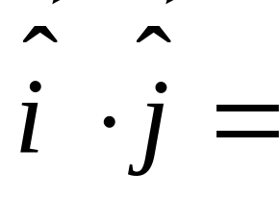
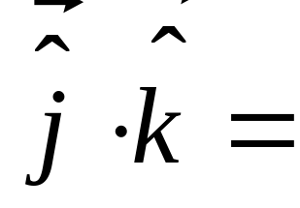
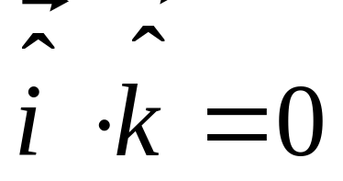
例1：直角坐标系单位向量之间的内积和向量积

Slide 15
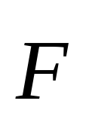
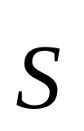

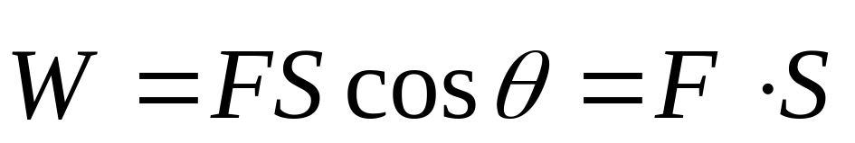
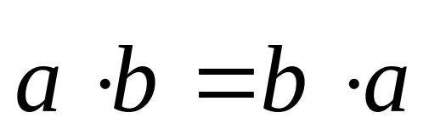
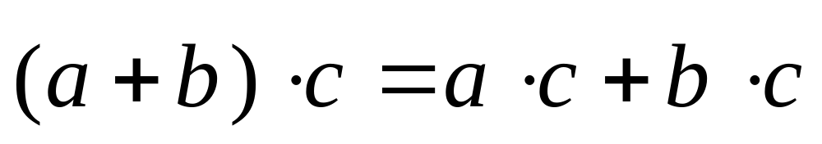
例2 物体在力 的作用下发生了 位移，则做功为？
向量的内积满足交换律和分配律

Slide 16







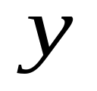


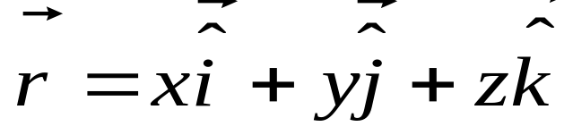


例3 向量在直角坐标系中的表示

Slide 17
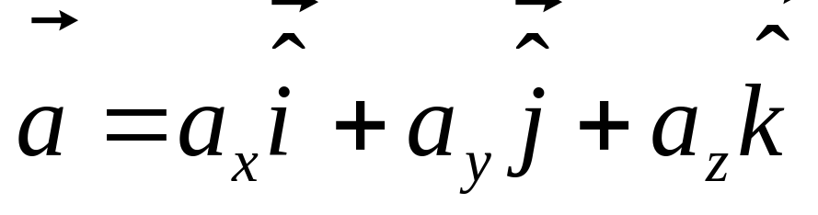
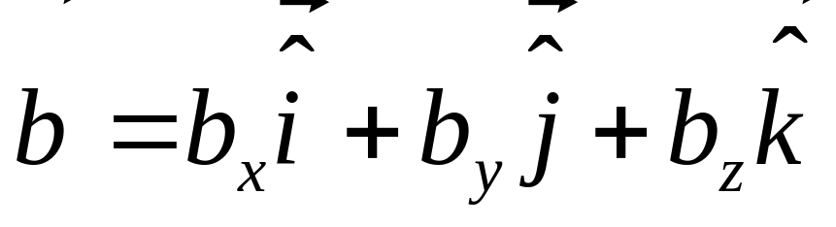
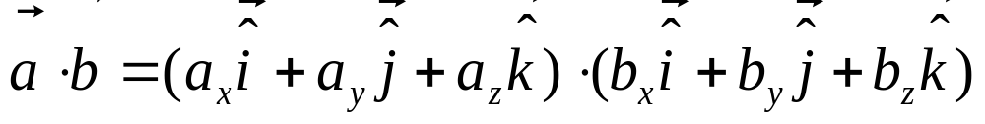
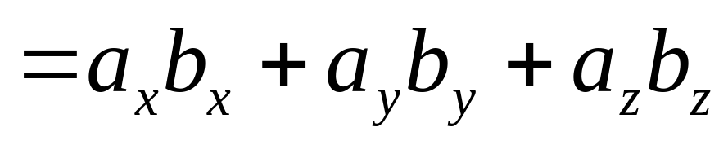
例4、向量的内积在直角坐标系中的表示：

Slide 18
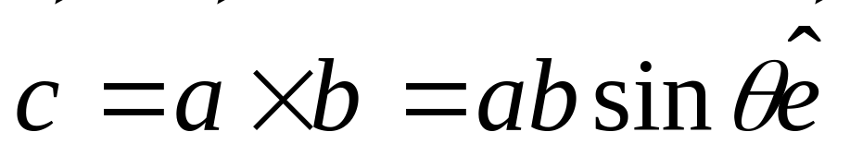
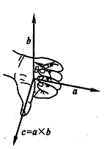

（2）向量积

Slide 19
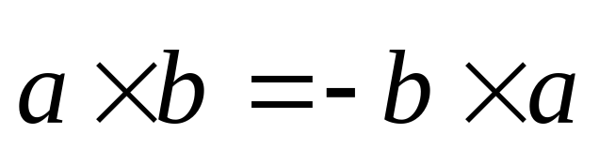
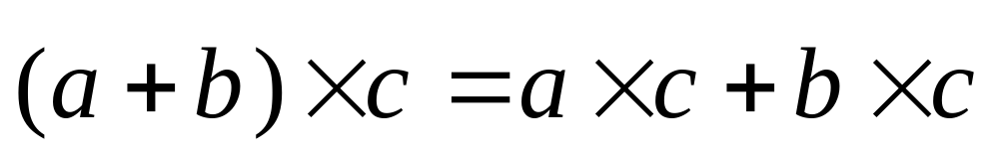
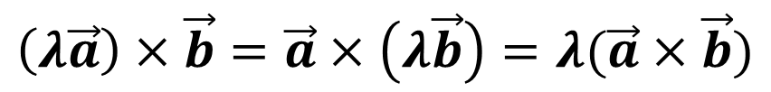
向量的向量积满足：

Slide 20
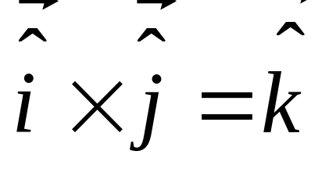
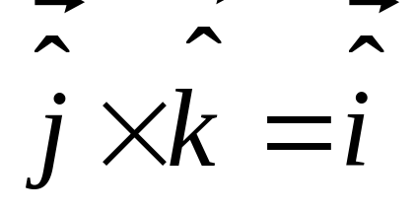
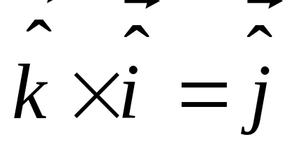
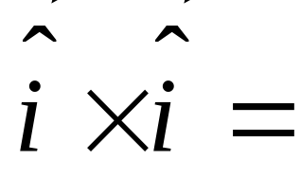
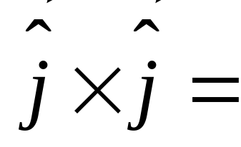
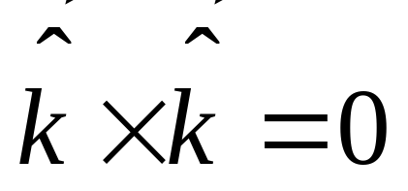
例5：直角坐标系单位向量的向量积

Slide 21
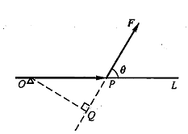
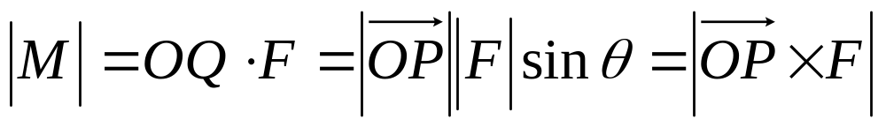
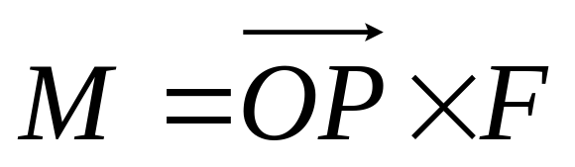
例6：力矩是一种向量积

Slide 22

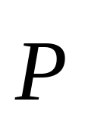
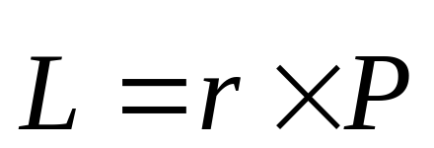




例7：动量矩（角动量）是一种向量积

Slide 23



例8 向量的向量积在直角坐标系中的表示：

Slide 24


Slide 25


（3）向量的混合积
表示三个矢量为三条邻边的六面体的体积

Slide 26












二、偏导数
1.定义
设函数 在点 某一邻域有定义，当 固定在 ，而 在 有增量 时，相应的函数有增量
如果
存在，则称此极限为 在 的偏导数，记作
或
或

Slide 27




2.偏导函数
如果函数 在区域D内任意一点 都有偏导数，那么这个偏导数就是 的函数，称为偏导函数，记为：
或
3.全微分
设函数 在点 某一邻域有定义，如果函数在 的全增量可表示为

Slide 28








其中 不依赖于 而仅与 有关， 则称函数可微分， 称为函数的全微分 。
如果函数 在点 可微分，则函数在 偏导数存在，且全微分可表示为

Slide 29

如果函数 在点 偏导数连续，则函数在 可微分。（充分必要条件）

Slide 30





三、方向导数与梯度
1、方向导数
设函数 在点 某一邻域有定义，点 在此领域内，两点之间的距离为
如果以下极限存在

Slide 31


把此极限称为该方向的方向导数，记为：
如果函数 在点 可微分，则函数在此点沿任意方向的方向导数存在，可表示为：

Slide 32





证明：由于 在 可微分，则

Slide 33








2、梯度
定义算符
梯度

Slide 34





梯度是这样一个矢量，在梯度方向上方向导数的值最大
例 求 的梯度
此梯度方向代表球面的法线方向

Slide 35




四、通量和散度
1、面积向量

Slide 36



2、通量和散度

Slide 37











假设向量在小体积 中心的大小为 ，沿坐标轴正向增加

Slide 38



对于大界面包围的大体积，分成很多很小的小体积，小体积相邻面的通量抵消，最后只剩界面上的通量，

Slide 39






定义 的散度为 ，则

Slide 40


高斯公式
当边界包围的体积趋于零时，

Slide 41







例1：求向量 在球面
解：

Slide 42






五、环路积分与旋度
1.环路积分
设有向量
其中 连续，L是向量定义域内的一条分段光滑有向闭曲线， 方向为曲线某一点的切线方向，大小为曲线的微元
环路积分定义为：

Slide 43






2.旋度
虚线是一个xy平面的微元环路，假设向量 在环路中心为 ，分量沿轴的正向，并沿轴的正向增加

Slide 44





Slide 45






Slide 46



称为 的旋度
上式可以推广到三维的情况，这说明向量沿环路的线积分等于其旋度在以该环路为边界上的面积分，斯托克斯公式

Slide 47





例2：求如图所示的环路积分
解：

Slide 48





斯托克斯公式边界一定，面可变化

Slide 49











例3：设有刚体做定轴转动，转动的角速度为 ，求刚体上一点的线速度
解：
方向沿

Slide 50

刚体做定轴转动的线速度的旋度等于2倍角速度

